Slide 1
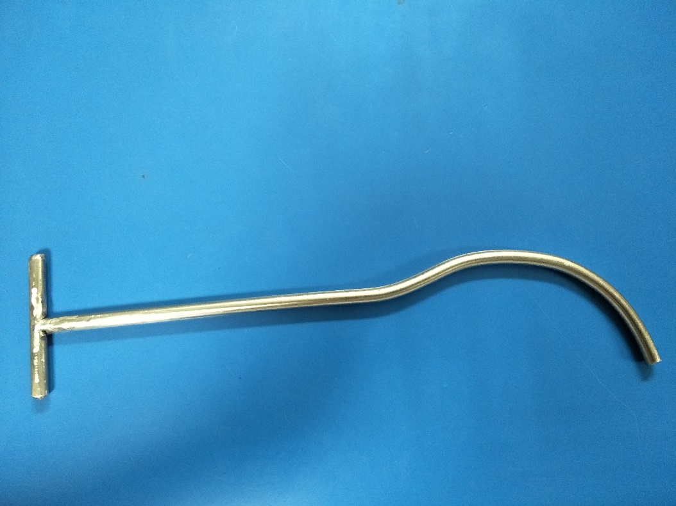
เครื่องมือยกต่อมลูกหมาก
ECT URO

Slide 2
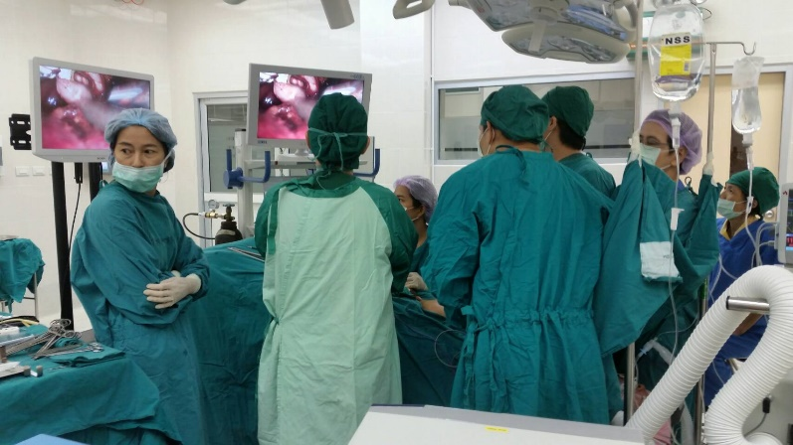
สรุปผลงาน
ศัลยแพทย์
พยายาล OR

Slide 3
เป้าหมาย
ใช้เป็นอุปกรณ์ยกต่อลูกหมากมาตรฐานในการผ่าตัด Laparoscopy Radical Prostatectomy

Slide 4
ปัญหาและสาเหตุโดยย่อ
ไม่มีเครื่องมือยกต่อมลูกหมาก
ใช้ Ureteric Dilator ด้อยประสิทธิภาพ เนื่องจาก ปลายเรียวมนและไม่มีด้ามจับ
การเย็บต่อ Anastamosis ไม่สะดวก
ผู้ช่วยแพทย์ไม่มีที่จับยึดถือ ทำให่ไม่ถนัด เมื่อย อ่อนล้า

Slide 5
แนวคิดในการแก้ไขปัญหา
ออกแบบเครื่องมือที่มีความเหมาะสม

Slide 6
แนวคิดของการออกแบบ
ส่วนปลายต้องมีความเหมาะสมในการใช้งาน มีลักษณะเรียบ เรียวมน มีรู สำหรับรองรับปลายเข็มที่ใช้เย็บท่อทางเดินปัสสาวะให้ต่อกับกระเพาะปัสาวะหลังจากตัดต่อมลูกหมาก
มีด้ามสำหรับจับยึดเพื่อให้ผู้ช่วยยกเครื่องมือเพื่อยกต่อมลูกหมากขึ้นขณะทำผ่าตัด

Slide 7
กิจกรรมการพัฒนา
นำแท่งสแตนเลสขนาดเส้นผ่าศูนย์กลางเท่ากับ Ureteric Dilator มาขึ้นรูปดัดโค้งงอจามต้นแบบ (ผลิตโดยความร่วมมือจากหน่วยช่างสถาบันมะเร็งแห่งชาติ)
ออกแบบปลายด้านจับเป็นรูปตัว T (จับ ถือ สะดวก)
ส่วยปลายเจาะรูขนาดเล็ก สำหรับรอรับปลายเข็ม

Slide 8
การวัดผลการเปลี่ยนแปลง
เครื่องมือ | ส่วนด้าม | ส่วนปลาย
Ureteric Dilator | ไม่มีที่จับ (ปลายแบน) ถือยาก เมื่อย ต้องสลับมือจากความเมื่อบ่อยๆ ทำให้ผ่าตัดไม่ราบรื่น | กำหนดทิศทางของปลายเข็มยาก เนื่องขชจากปลายมน โค้ง ทำให้ปลายเข็มไม่มีทิศทาง
เครื่องมือยกต่อมลูกหมาก | มีที่จับเป็นรูปตัว T จับ ยก ถือสะดวก | ปลายมีรูสำรับรอรับปลายเข็มขณะเย็บ ทิศทางการเย็มได้ตามที่แพทย์กำหนด ผ่าตัดได้เร็วขึ้น

Slide 9
บทเรียนที่ได้รับ
เครื่องมือที่ได้รับการพัฒนาตามความต้องการ
และเหมาะสมกับการผ่าตัด
สามารถเพิ่มประสิทธิภาพการทำงานได้

